Slide 1

Интеллектуальная игра для 8-х классов
учит
Автор: Смирнова Светлана Петровна, учитель химии МБОУ «Лицей№116 им.М.И.Махмутова» Вахитовского района г.Казани РТ
2018 год

Slide 2

Раунд 1.
Найди общее

Slide 3
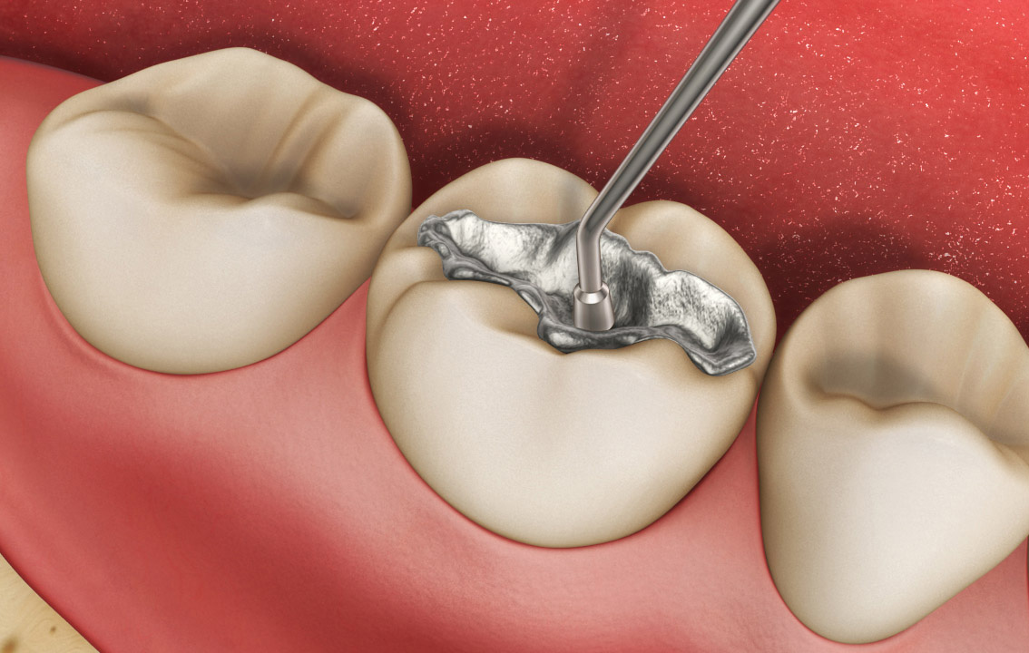
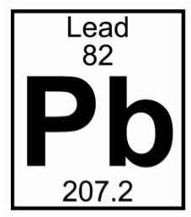
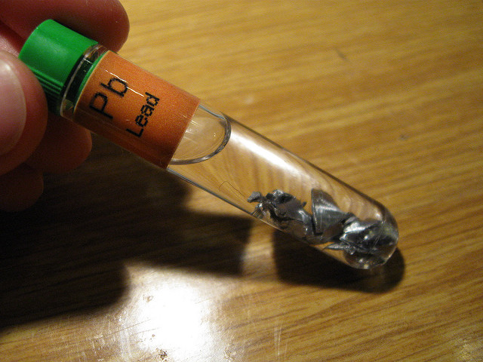
Свинец

Slide 4
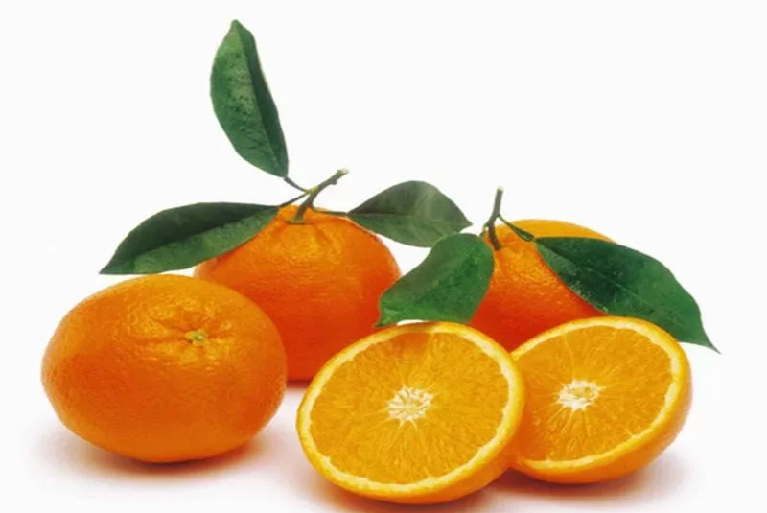
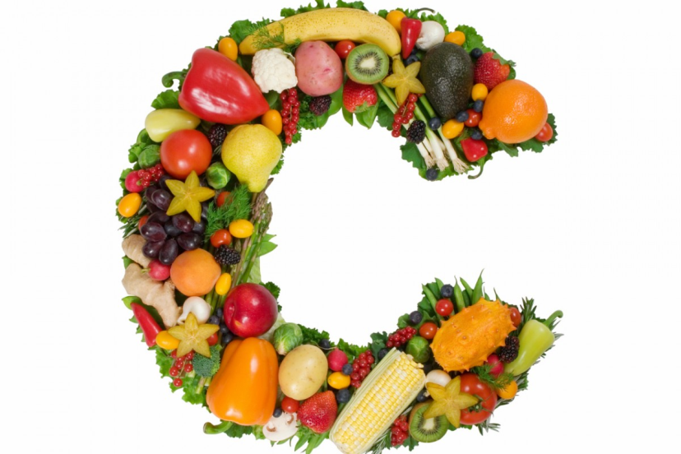

I тройка
Витамин С

Slide 5
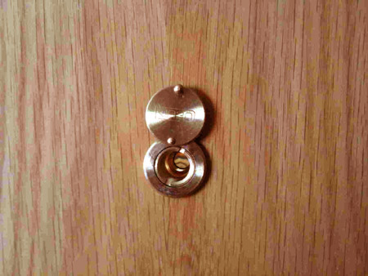

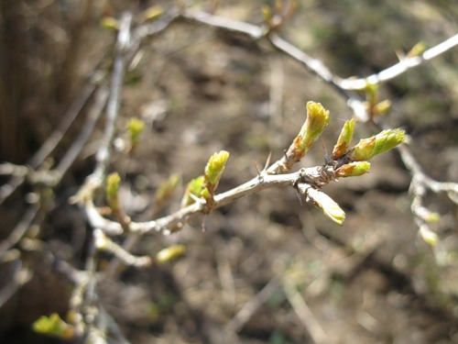
II тройка
Человеческие органы

Slide 6
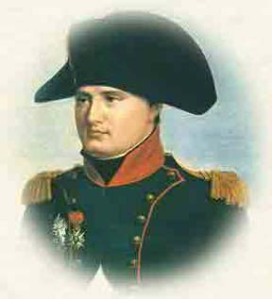
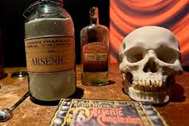

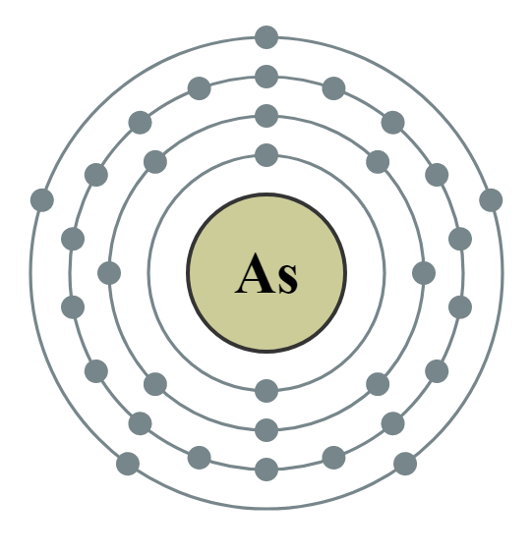
III тройка
Мышьяк

Slide 7
Раунд 2. Угадай

Slide 8
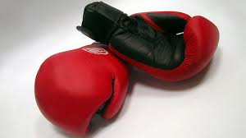
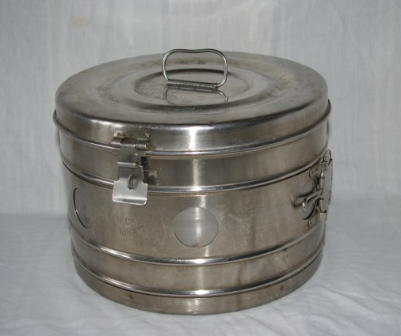

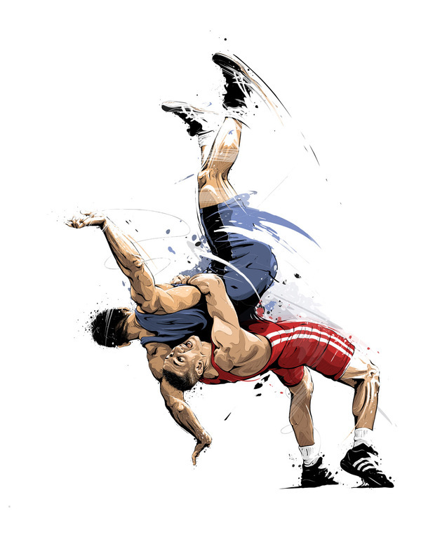

1. Название какого из этих видов спорта может быть синонимом медицинского термина?
Бокс;
Самбо;
Дзюдо;
Каратэ.

Slide 9
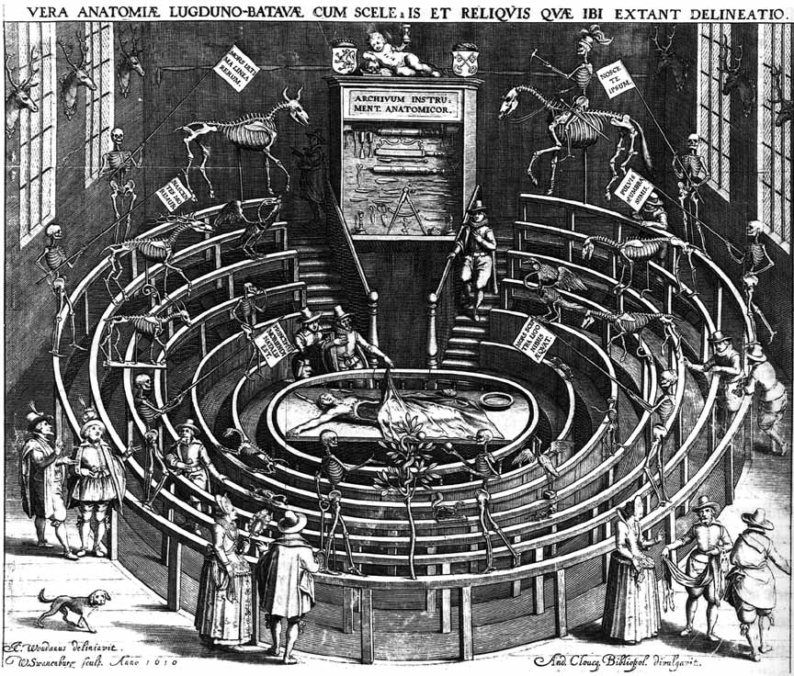
2. Какой театр посещают преимущественно медики?
Оперный театр
Кукольный театр
Музыкальный театр
Анатомический театр

Slide 10
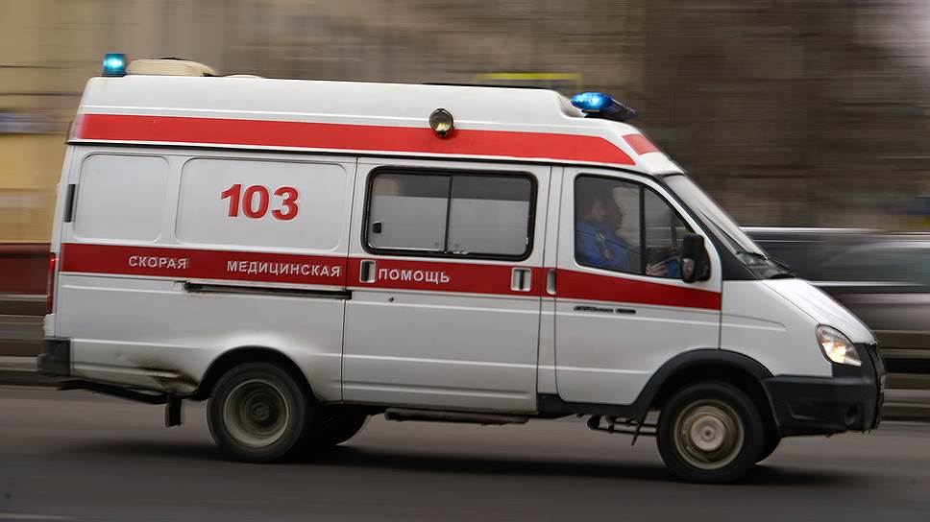
3. Как в народе называют автомобиль скорой помощи?
Торопыжка;
Неотложка;
Пташка;
Черепашка.

Slide 11
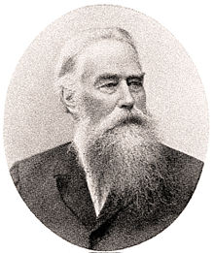
4. Какой врач придумал школьную парту?
Ортопед;
Офтальмолог;
Невролог;
Дантист.

Slide 12
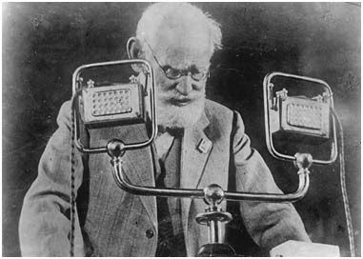
5. Кто из великих российских врачей получил Нобелевскую премию за труды по физиологии пищеварения, используя в качестве подопытных животных собак?
Н.И. Пирогов;
Н.В. Склифософский;
И.П. Павлов;
С.П. Боткин.

Slide 13
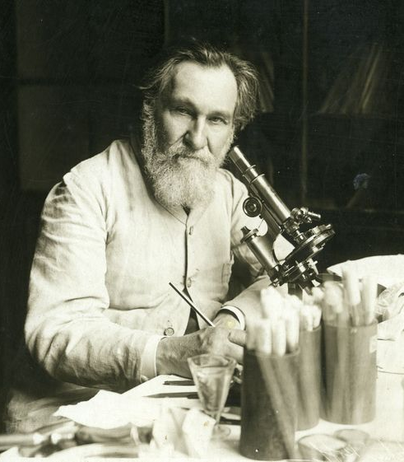
6. Кто из указанных российских ученых был лауреатом Нобелевской премии в области иммунологии?
И. М. Сеченов;
И. И. Мечников;
С. П. Боткин;
В. М. Бехтерев.

Slide 14
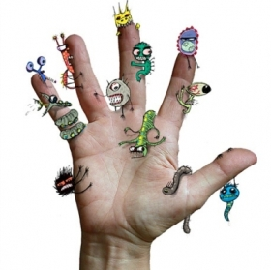
7. Это заболевание названо именем выдающегося русского врача-терапевта С.П. Боткина, установившего его инфекционный характер. Что скрывается за болезнью Боткина?
Вирусный гепатит;
Птичий грипп;
Ветряная оспа;
Белая горячка.

Slide 15
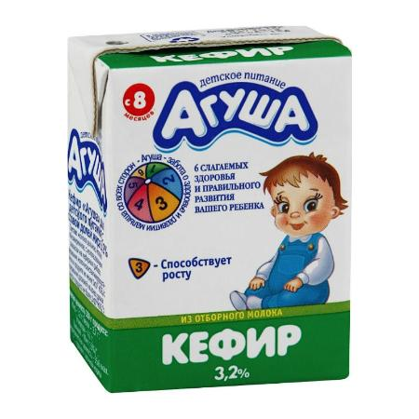
8. Какой полезный напиток «прижился» в России с лёгкой руки П.Я. Пясецкого, писателя, историка, путешественника, художника и врача?
Кисель;
Кефир;
Какао;
Газированная вода.

Slide 16
Раунд 3.
Кто на фото?

Slide 17
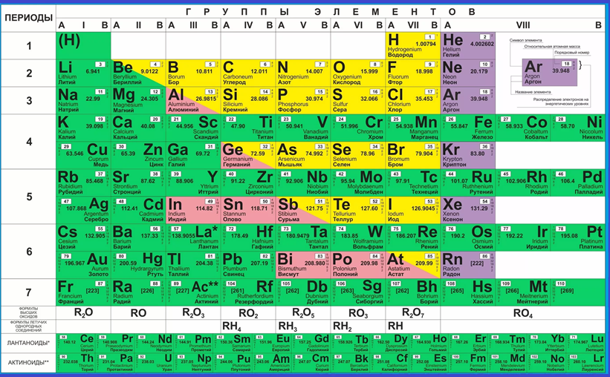
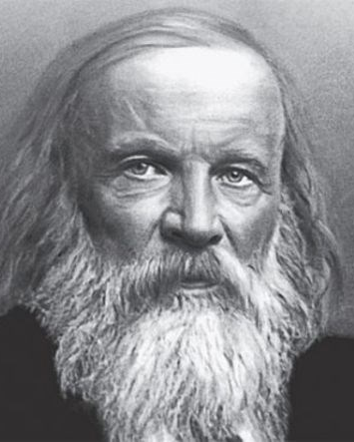
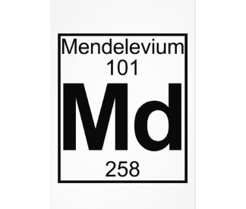

Slide 18
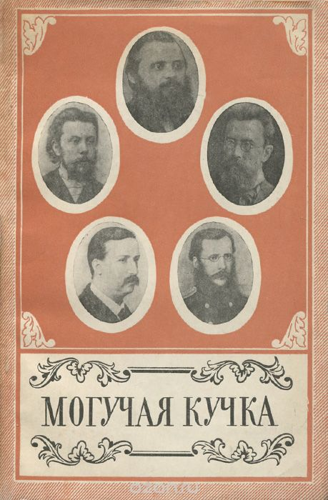
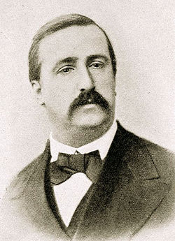
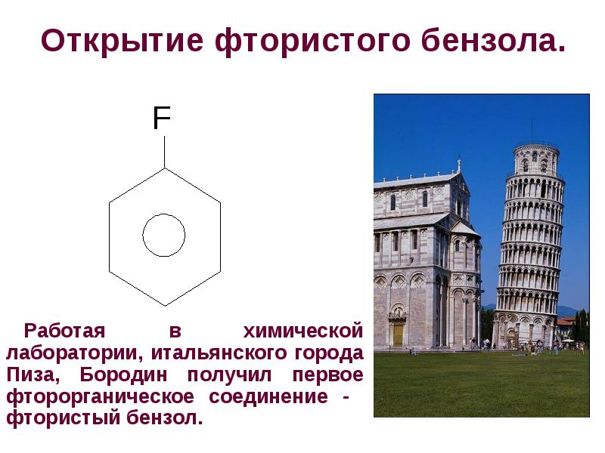
I

Slide 19
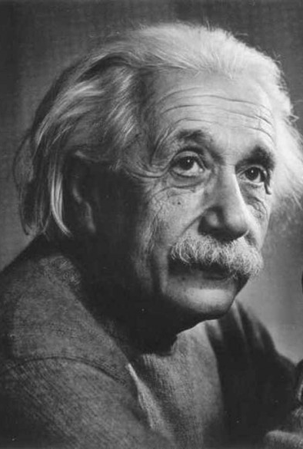
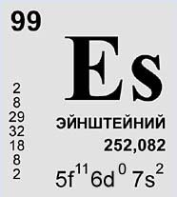
Однажды у него спросили : «Какая разница между временем и бесконечностью?» Он ответил: «У меня нет времени, чтобы объяснить это вам, а у вас не хватит бесконечности, чтобы это понять!»
II

Slide 20

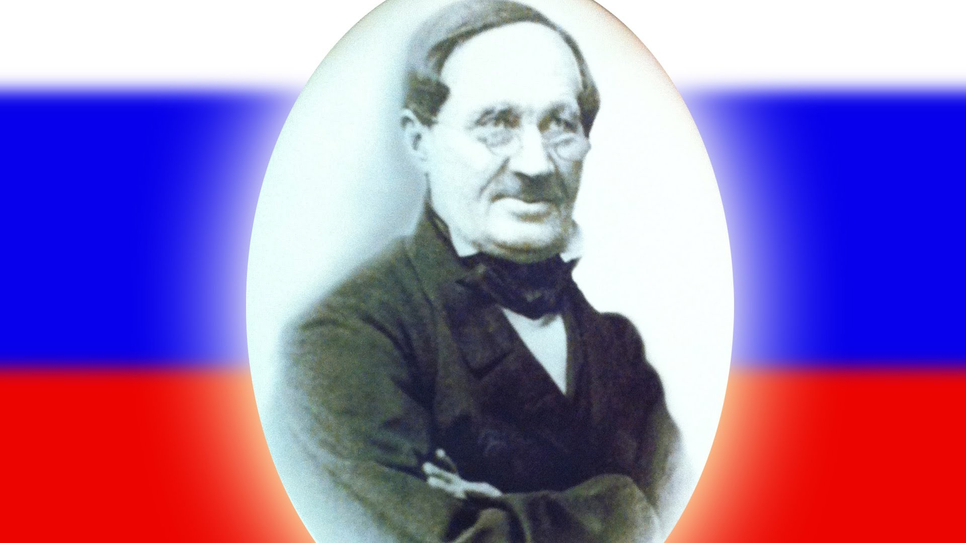
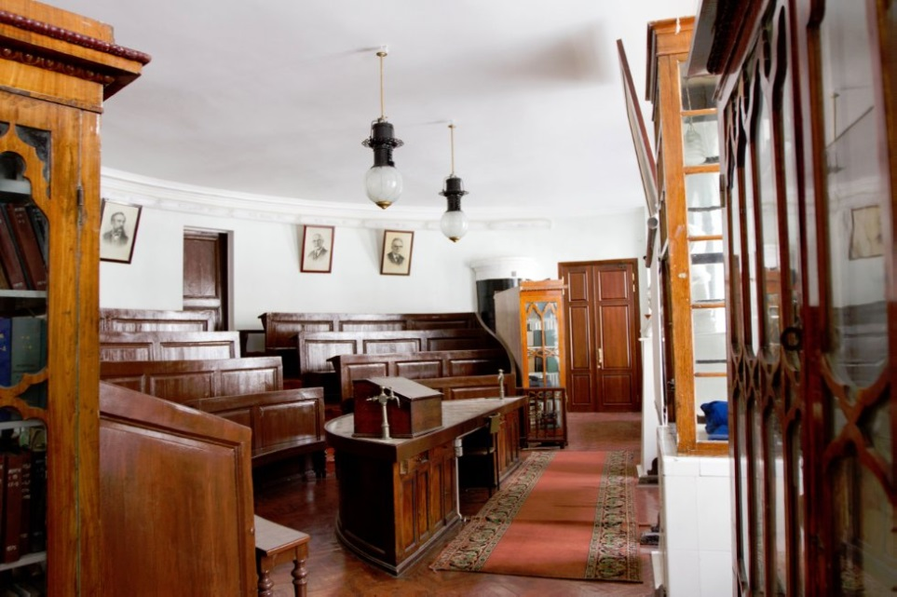
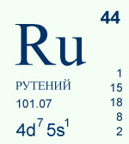
III

Slide 21
Раунд 4.
Чего не хватает?

Slide 22
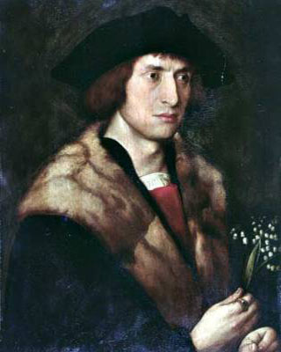
1. Какой цветок держит Коперник на этой картине? Символом чего он является?
Розу;
Лилию;
Ландыш;
Гладиолус.

Slide 23
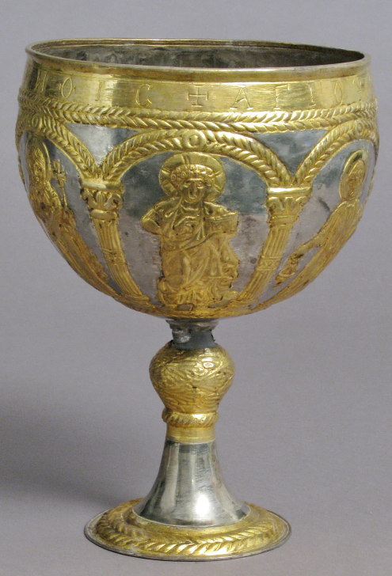

2. Какое из этих животных изображено на эмблеме медиков? Почему именно оно?
Пиявка;
Пчела;
Змея;
Дятел.

Slide 24
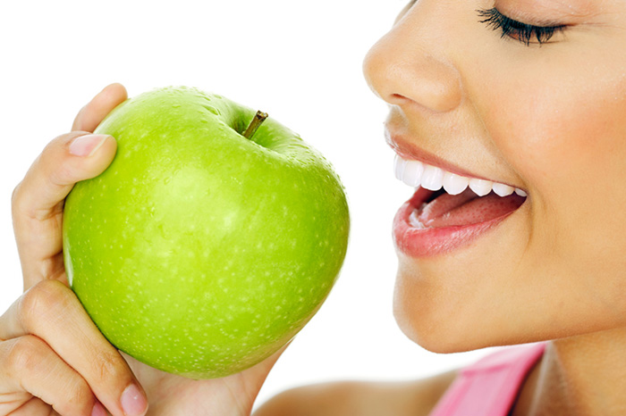
3. Какой плод, согласно пословице, может оставить врачей без работы?
Арбуз;
Ананас;
Яблоко;
Редька.

Slide 25
Раунд 5.
Закончи фразу

Slide 26
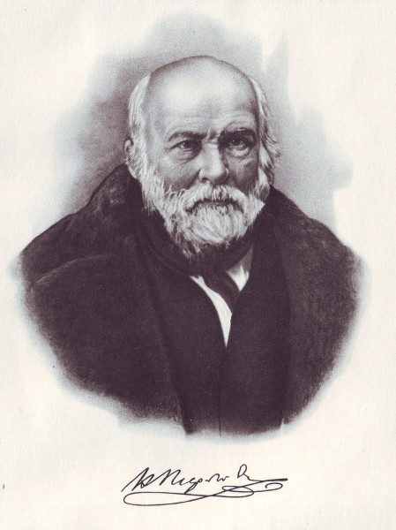
1. Выдающийся хирург Н.И. Пирогов говорил: «Будущее принадлежит медицине ... ».
Платной;
Профилактической;
Военно-полевой;
Семейной.

Slide 27
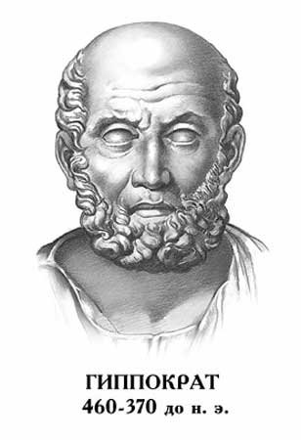
2. Вставьте пропущенное слово в известный афоризм Гиппократа: «Врач лечит, … исцеляет».
Вера;
Надежда;
Любовь;
Природа.

Slide 28
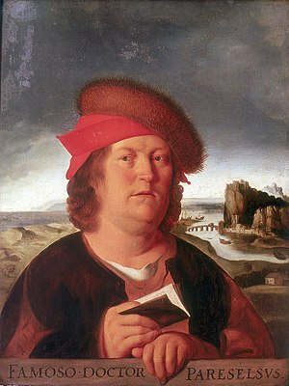
3. Вставьте пропущенное слово в высказывание Парацельса: «В мире не существует ядов и лекарств – все решает …»?
Случай;
Доза;
Всевышний;
Врач.

Slide 29


Slide 30

До скорой
встречи!

